Slide 1
Geografie obyvatelstva a geodemografie
7. cvičení
Podzim 2020
Petr HLISNIKOVSKÝ

Slide 2
Prezentace A SUMMARY
Díky všem za odevzdané prezentace a shrnutí!
Bylo to bez připomínek, takže zas a znova chválím!
Další prezentace a summary:
DATUM ODEVZDÁNÍ 6. 12. 2020 (do 23.59)
Holub Jan, Nováková Veronika, Pecenová Štěpánka, Plačková Barbora, Vašíčková Tereza

Slide 3
ODPOVĚDNÍKY
Odpovědník se otevře dnes (23. 11. 2020) v 18:00 – přístupný ve složce Odpovědníky
Otevřený bude do 6. 12. 2020 (do 23:59) – když zapomenete, napište mi
13 otázek – z mé prezentace + z prezentací a shrnutí odevzdaných do 22. 11. 2020
Prezentace a summary jsou přístupné v příslušné odevzdávárně (kdyby byl problém s jejich otevřením, dejte vědět)
Čtěte pozorně otázky
Body se odečítají jen u některých otázek (je napsáno u kterých)
Zatím si nikdo nestěžoval, tak snad vše funguje jak má
Nutno splnit na 80 %
Pokud splníte minimální počet bodů, mělo by v poznámkovém bloku vyskočit *1
Odpovědník můžete otevírat opakovaně
Pokud ale uvidím, že to děláte stylem pokus-omyl, tak příští počet otevírání omezím
Není časový limit
V případě problému s odpovědníkem mi napište

Slide 4
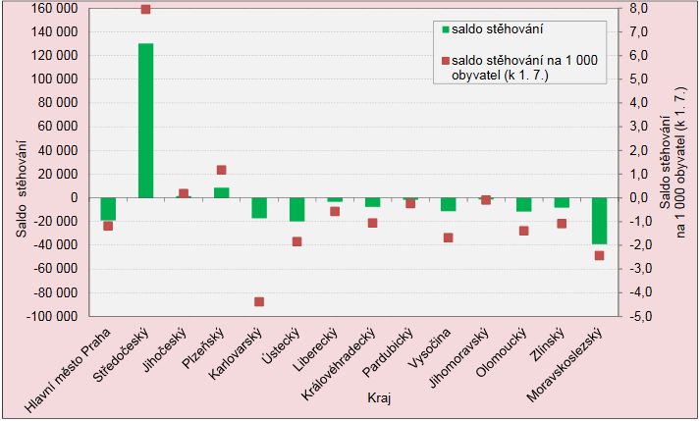
ZAJÍMAVOSTI – mezikrajské stěhování V čr za období 2005 – 2017
Mezikrajské stěhování
Migrant překračuje hranice kraje
Největší relativní saldo (na 1 000 obyvatel):
Středočeský kraj
Plzeňský kraj
Nejmenší relativní saldo (na 1 000 obyvatel):
Karlovarský kraj
Moravskoslezský kraj
Obr. 1: Saldo stěhování podle krajů za období 2005-2017
Zdroj: ČSÚ, 2018

Slide 5
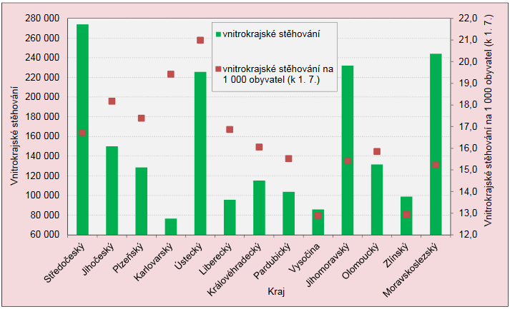
ZAJÍMAVOSTI – vnitrokrajské stěhování V čr za období 2005 – 2017
Vnitrokrajské stěhování
Stěhování mezi obcemi uvnitř okresu a stěhování mezi okresy v rámci kraje
Obr. 2: Vnitrokrajské stěhování podle krajů za období 2005-2017
Zdroj: ČSÚ, 2018

Slide 6
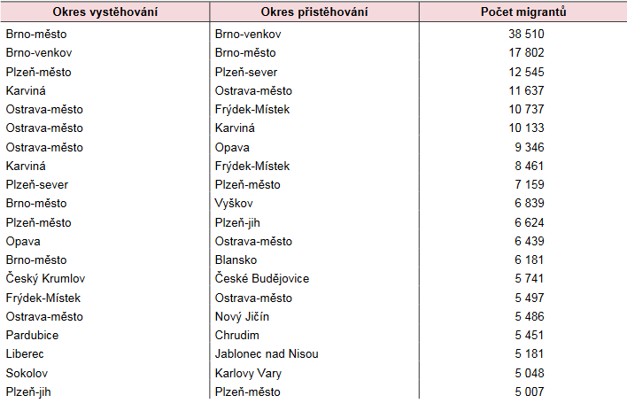
ZAJÍMAVOSTI – vnitrokrajské stěhování V čr za období 2005 – 2017
Vnitrokrajské stěhování
Kraj Hlavní město Praha je vymezen totožně jako okres a obec, proto není meziokresní migrace v rámci kraje možná.
Tab. 1: Nejpočetnější meziokresní proudy stěhování v rámci kraje za období 2005-2017
Zdroj: ČSÚ, 2018

Slide 7
ZAJÍMAVOSTI – vnitrokrajské stěhování V čr za období 2005 – 2017
Více informací o vnitřním stěhování v ČR za období 2005-2017
Pokud toto téma zajímá někoho více:
https://www.czso.cz/csu/czso/vnitrni-stehovani-v-cr

Slide 8
příští týden
Zadání 4. cvičení
Nezapomenout: 3. cvičení do 29. 11. 2020, 23:59 – když nestihnete, posílat na můj mail

Slide 9
Děkuji za pozornost

